Slide 1
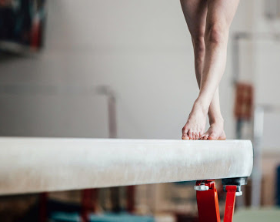

Příprava nářadí
Průpravná cvičení
Základy tělesné výchovy 2 – sportovní gymnastika
Jaro 2021
Hana Šeráková

Slide 2
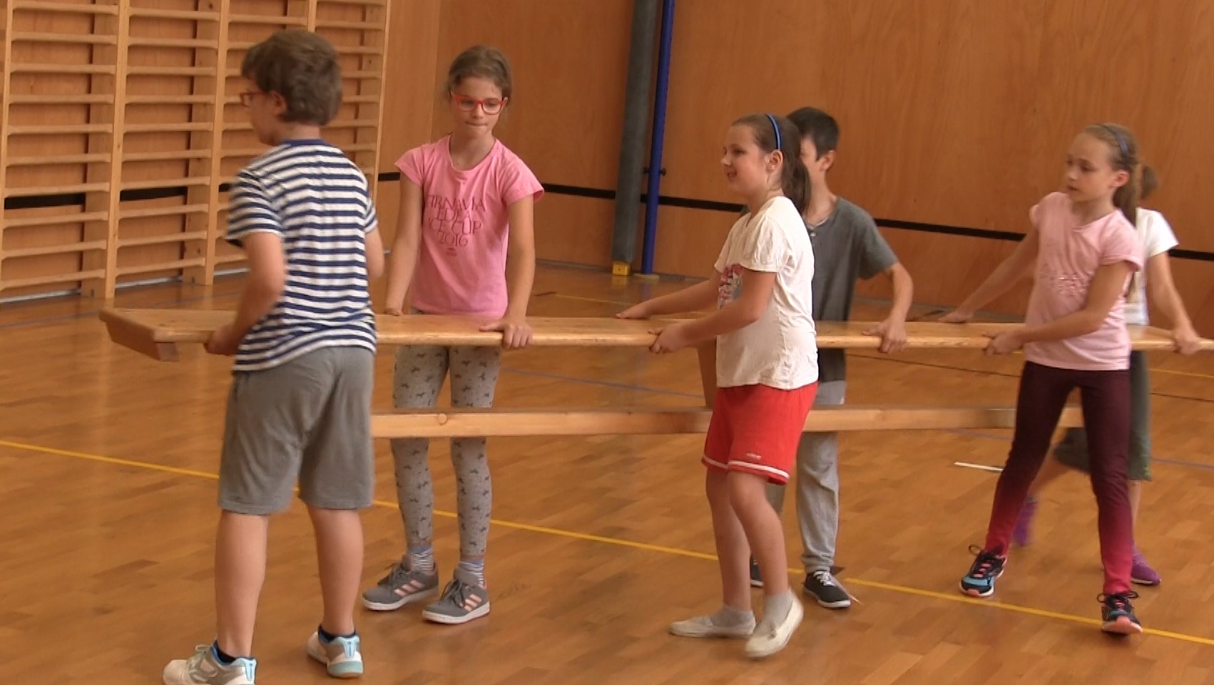
Příprava nářadí
Zabere dlouhou dobu
Učitel – perfektně zvládnutá organizace přípravy nářadí v tělocvičně i v nářaďovně
Učitel – musí znát, jak se s nářadím zachází a jak je nářadí třeba přichystat a zajistit bezpečnost – kontrola i v průběhu používání
Nácvik chystání, přenášení, pokládání, zavěšování… nářadí (počet žáků u nářadí, jejich postavení při manipulaci, způsob postavení, příprava dopadových ploch atd.)
Manipulace s nářadím žáky – naučit formou hry

Slide 3
hra pro nácvik přenášení laviček nebo žíněnek úkol: zachovat vždy stejné prostorové postavení vůči učiteli
Hvězda
učitel
lavička
žák

Slide 4
Hvězda

Slide 5
Hvězda

Slide 6
Hvězda

Slide 7
Hvězda

Slide 8
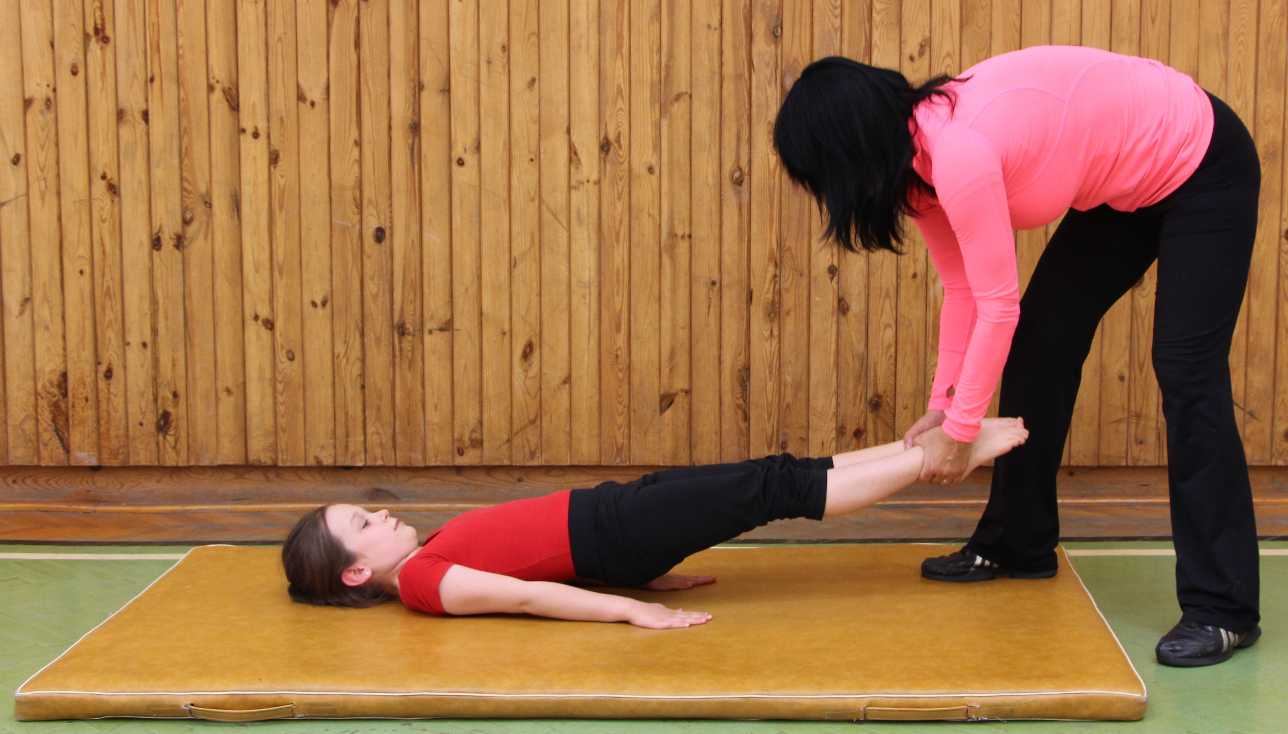
Průpravná cvičení
Soubor dílčích pohybových aktivit vedoucích k postupnému osvojování pohybů a poloh – po zvládnutí využijeme při nácviku složitějších pohybových komplexů
Rozvíjíme sílu, obratnost, rychlost, vytrvalost
Průpravná cvičení pro akrobacii, šplh a hrazdu, pro přeskok

Slide 9
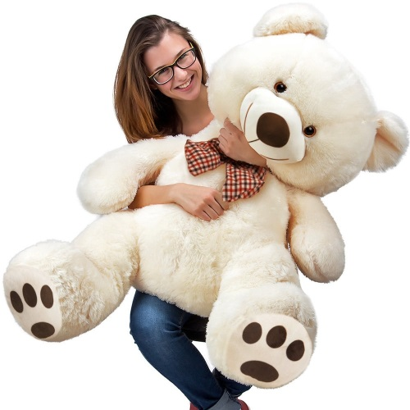
Téma příští hodiny: Akrobacie a kladina
Připravte si:
Sportovní oblečení
Prostor kolem sebe (karimatku)
Větší plyšák nebo mladší sourozenec ve věku mladšího školního věku
Čáru na zemi (namalovat, svár na linu, stuha, položené švihadlo…), abyste po ní mohli chodit
Buďte kreativní

Slide 10
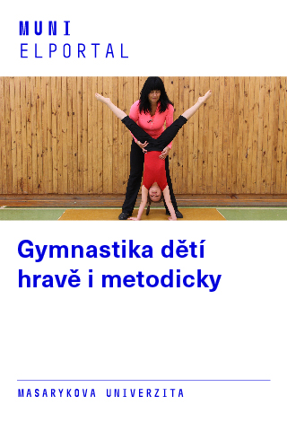
Elektronická publikace
Gymnastika dětí hravě i metodicky
https://is.muni.cz/do/rect/el/estud/pedf/js19/gymnastika_deti/web/index.html

